Slide 1
ПРЕЗЕНТАЦИЯ БЕРЕЖЛИВОГО ПРОЕКТА
«Оптимизация процесса размещения информационного контента в сети интернет и на сайте ДОО»
Муниципальное бюджетное дошкольное образовательное учреждение
«Детский сад №118»
Подхолюзина Надежда Николаевна,
старший воспитатель
Новокузнецкий городской округ, 2025 г

Slide 2
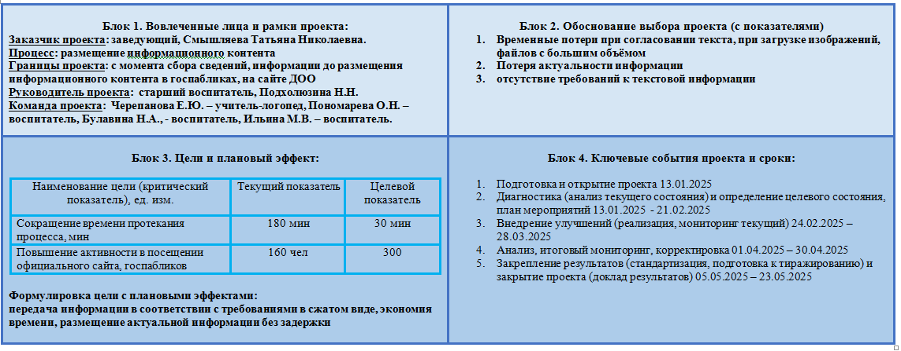
Паспорт проекта
«Оптимизация процесса размещения информационного контента в сети интернет и на сайте ДОО»
Степень значимости проекта для организации: очень высокая, высокая, средняя, низкая (нужное подчеркнуть)
Обоснование: отсутствие единого стиля оформления информации разного содержания, временные потери из-за некачественного контента
Предложение по актуальности внесения результатов (показателей) в цели по SQDCM (или других критериев) организации: да, нет
Если да, то указать блок SQDCM: _________________________________________________________________________________________

Slide 3

Команда проекта
Смышляева Татьяна Николаевна – заведующий
– заказчик проекта
Подхолюзина Надежда Николаевна – старший воспитатель
– руководитель проекта
Рабочая группа
Черепанова Е.Ю. – учитель-логопед
Пономарева О.Н. – воспитатель
Булавина Н.А. - воспитатель
Ильина М.В. - воспитатель

Slide 4


Карта текущего состояния процесса
«Оптимизация процесса размещения информационного контента
в сети интернет и на сайте ДОО»
Линейный способ картирования
ШАГ 1
ШАГ 2
5
ШАГ 3
1
ШАГ 4
ВХОД
1
2
2
3
Заведующий
Поручение о размещении информации
(5 мин)
1
Старший воспитатель
Сообщает воспитателям и специалистам
(5 мин)
Воспитатели и специалисты
Сбор и подготовка информации
(60 мин)
Воспитатели и специалисты
Передача информации старшему воспитателю для проверки
(5 мин)
4
4
ШАГ 5
1
3
ШАГ 6
ШАГ 7
ШАГ 8
5
Старший воспитатель
Проверка предоставленной информации и возврат педагогам для корректировки
(35 мин)
1
3
ВЫХОД
Воспитатели и специалисты
Исправляют информацию и передают старшему воспитателю
(20 мин)
Старший воспитатель
Отбирает фото, систематизирует, делает коллаж
(по необходимости)
(40 мин)
Старший воспитатель
Размещает информационный контент на сайте и в социальных сетях
(10 мин)
5
ВПП (время протекания процесса) 180 мин
1
Длительный процесс подготовки информации.
4
Разный стиль оформления подаваемой информации
2
Избыточность информации.
5
Несвоевременное размещение информации на сайте и социальных сетях ДОО
3
Длительность загрузки изображений и файлов с большим объёмом.

Slide 5


Пирамида проблем
Проблемы, решение которых требуется
на федеральном уровне не выявлены
ФЕДЕРАЛЬНЫЙ
Проблемы, решение которых требуется
на региональном уровне не выявлены
РЕГИОНАЛЬНЫЙ
Проблемы, решение которых требуется на уровне организации
Длительный процесс подготовки информации.
Избыточность информации.
Длительность загрузки изображений и файлов с большим объёмом.
Разный стиль оформления подаваемой информации.
Несвоевременное размещение информации на сайте и социальных сетях ДОО.
УРОВЕНЬ ОРГАНИЗАЦИИ

Slide 6
Анализ проблем и пути их решения
«Оптимизация процесса размещения информационного контента
в сети интернет и на сайте ДОО»
Проблема | Первопричина | Решение
Длительный процесс подготовки информации. | Длительный процесс подготовки информации. Отсутствие контент- плана актуальных событий и мероприятий. | Набор текста в соответствии с требованиями. Передача материала по электронным данным. Разработка контент-плана.
2. Избыточность информации. | Отсутствие требований, шаблона новостного контента. Предоставление новостей не соответствующих требованиям. | Разработка шаблона для новостей различного содержания.
3. Длительность загрузки изображений и файлов с большим объёмом. | Отсутствие ограничений на количество и формат фотографий для размещения. | Отправка фото и видео исходя из требований, допустимого объёма.
4. Разный стиль оформления подаваемой информации. | Отсутствие единого стиля оформления информации. | Разработка шаблона для размещения информации на сайте учреждения (с ограничением редактирования редактирования и количества).
5. Несвоевременное размещение информации на сайте и социальных сетях ДОО. | Нет отдельного информационного пространства для оповещения педагогов и сбора информации, новостных постов, сбора фото и видео. Ручное размещение контента на разных платформах. | Передача материалов по электронным формам связи. Создание отдельных чатов для передачи информации. Внедрение инструментов автоматизации публикаций.

Slide 7
Карта целевого состояния процесса
«Оптимизация процесса размещения информационного контента
в сети интернет и на сайте ДОО»
ШАГ 1
ШАГ 2
ШАГ 3
3
ШАГ 4
ВХОД
1
2
1
Заведующий
Поручение о размещении информации по электронным формам связи
(2 мин)
1
Старший воспитатель
Сообщает воспитателям и специалистам по электронным формам связи
(3 мин)
Воспитатели и специалисты
Сбор и подготовка информации с использованием шаблонов
(10 мин)
Воспитатели и специалисты
Передача информации старшему воспитателю по электронным формам связи
(3 мин)
ШАГ 5
4
ШАГ 6
4
Старший воспитатель
Проверка предоставленной информации используя чек-лист
(7 мин)
Старший воспитатель
Размещает информационный контент на сайте и в социальных сетях
(5 мин)
ВЫХОД
ВПП (время протекания процесса) 30 мин
1
Единый электронный ресурс взаимодействия с педагогическим коллективом.
3
Разработка требований к техническим характеристикам изображений и видео.
2
Разработка шаблона для подготовки информации различного содержания для социальных сетей и мессенджеров.
4
Создание чек-листа проверки публикаций.

Slide 8
Карта идеального состояния процесса
«Оптимизация процесса размещения информационного контента
в сети интернет и на сайте ДОО»
ШАГ 1
ШАГ 2
ШАГ 3
ВХОД
Воспитатели и специалисты
Сбор и подготовка информации с использованием шаблонов, в соответствии с контент-планом, передача старшему воспитателю
(10 мин)
Старший воспитатель
Проверяет информацию, используя чек-лист
(10 мин)
Старший воспитатель
Размещает информационный контент на сайте и в социальных сетях, автопостинг
(5 мин)
ВЫХОД
ВПП (время протекания процесса) 25 мин

Slide 9
План мероприятий по устранению проблем
Планируемые мероприятия | Сроки | Ожидаемые результаты | Ответственные
Консультация педагогов по работе в социальных сетях, правилах публикации материалов, особенностях размещения контента в социальных сетях | 06.02.2025 | Сокращение временных затрат при согласовании информационного контента, исправление ошибок и последующей доработкой | Рабочая группа, старший воспитатель
Передача материалов в электронном виде, создание отдельного чата в Сферум и Телеграмм | 20.02.2025 | Единая платформа для передачи информации, оперативное размещение постов | Рабочая группа, старший воспитатель
Создание шаблона для размещения информации в социальных сетях (с указанием точным требований к количеству редактирований и оформлению) Оптимизация процесса размещения | 18.03.2025 27.03.2025 | Своевременное размещение срочной и важной информации, создание чек- листа с едиными требованиями к публикации, Внедрить инструменты для автоматического размещения постов | Рабочая группа, старший воспитатель
Разработка алгоритма и рекомендаций подготовки информационного контента | 15.04.2025 14.05.2025 | Своевременное размещение срочной и важной информации Повышение имиджа среди родителей воспитанников, повышение качества взаимодействия ДОО и семьи Увеличение количества подписчиков | Рабочая группа, старший воспитатель

Slide 10
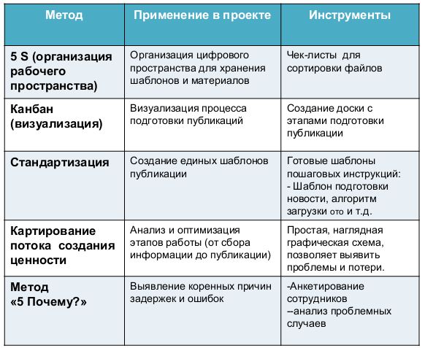
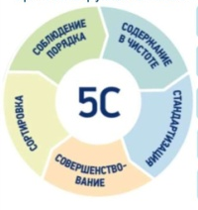
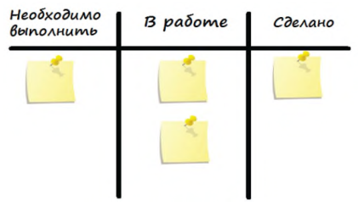
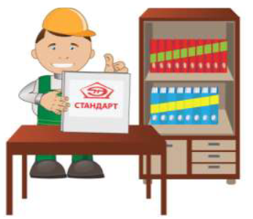
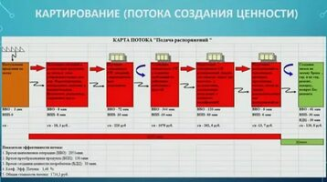
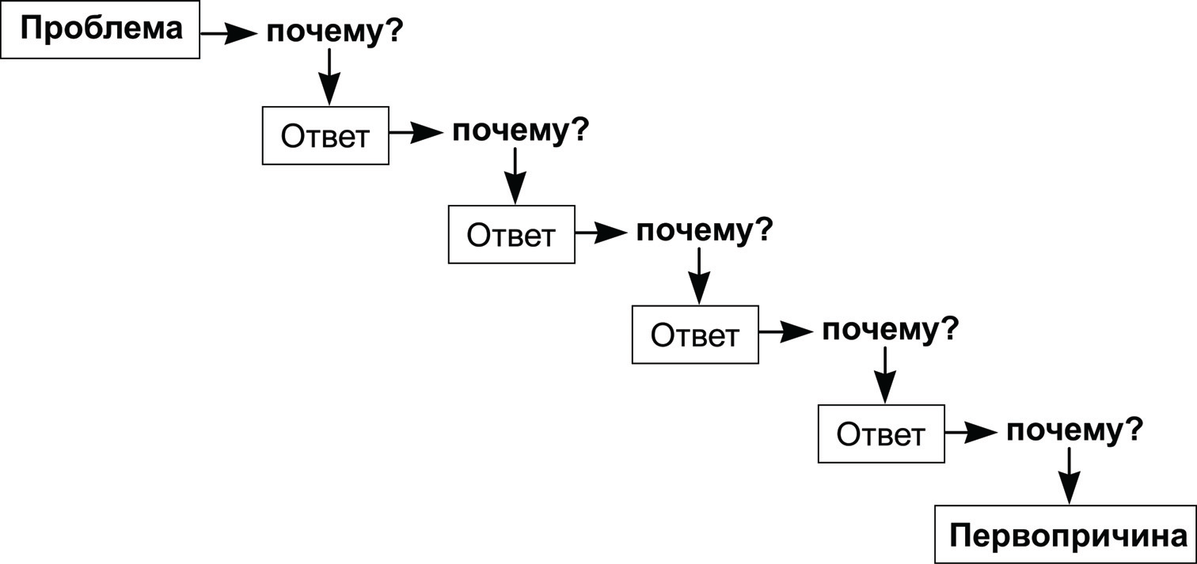
Инструменты бережливого производства используемые в ДОО

Slide 11

Достигнутые результаты
Наименование цели (ед.изм) | Текущий показатель | Целевой показатель | Полученный результат, эффект
1. Сокращение временных затрат на подготовку и размещение информации на сайте и в социальных сетях | 180 мин | 30 мин | Улучшение качества услуги Оперативное размещение постов Повышение имиджа среди родителей воспитанников Повышения качества взаимодействия ДОО и семьи
2. Увеличение числа подписчиков (чел.) | 160 чел | 300 чел
ЭКОНОМИЯ ВРЕМЕНИ:
150 минут (83,3%)

Slide 12
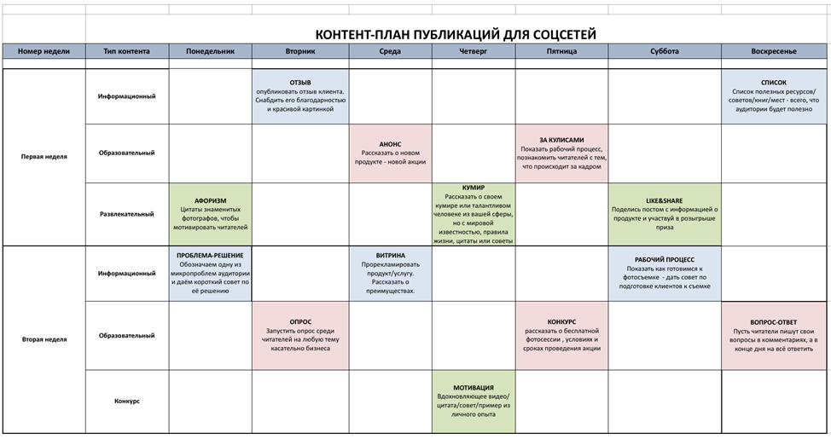
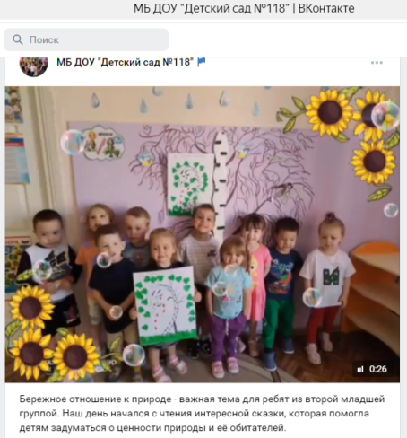

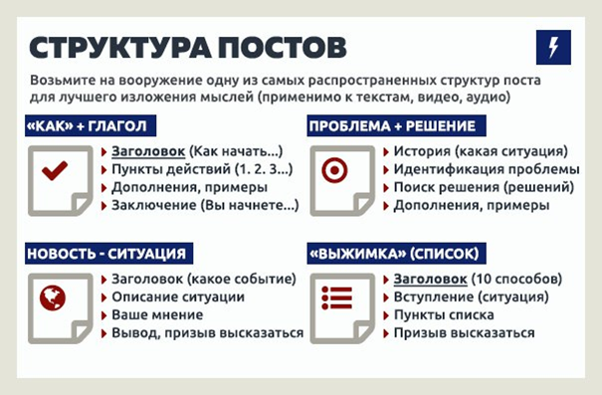
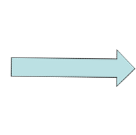
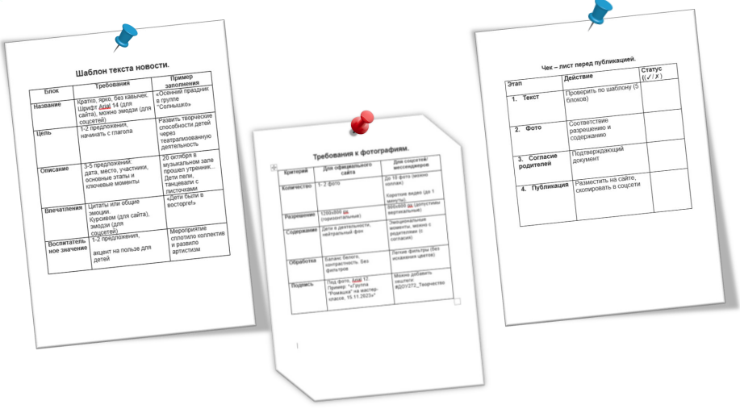

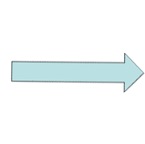


Результаты проекта
«Было» – «Стало»
Шаблоны публикаций
Сбор информации в группах
Автопостинг в соцсетях

Slide 13
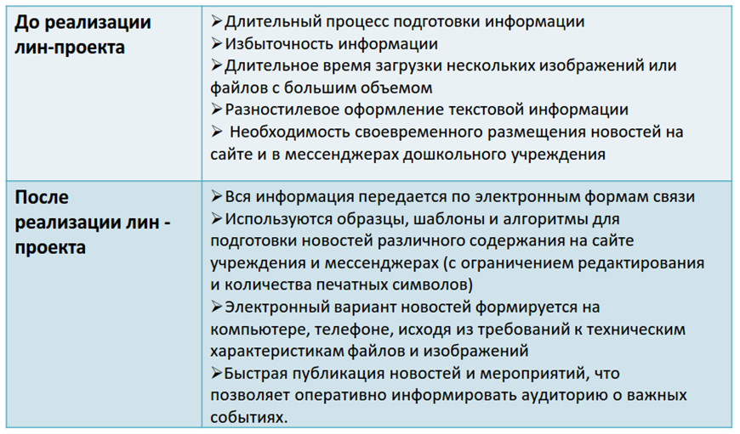
Результаты проекта
«Было» – «Стало»

Slide 14
Спасибо за внимание!

